Slide 1
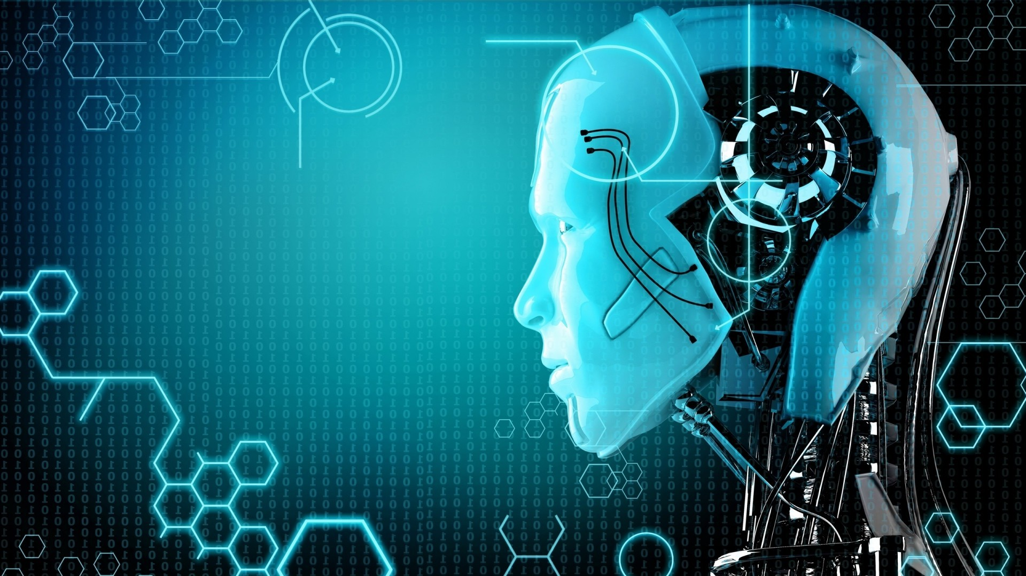
Reconocimiento Visual Texto e imágenes (VQA, Captions)
Aplicaciones de Inteligencia Artificial I
Profesor: Bianca Del Solar Medrano
bsdelsolar@uc.cl

Slide 2
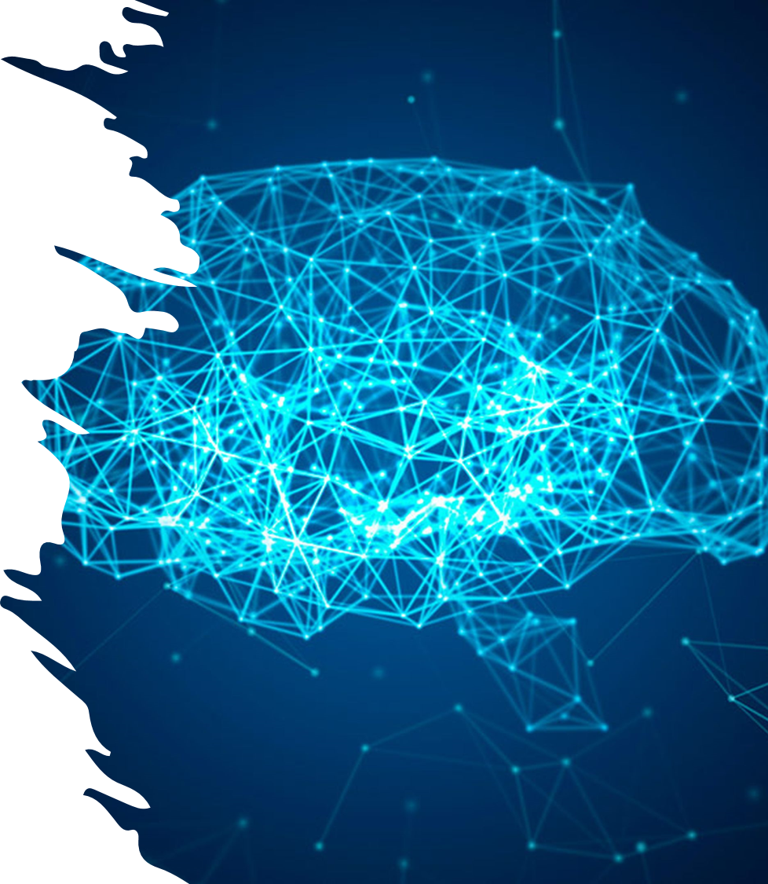

Contenido
1
Visual Question Answering (VQA)
¿Qué es Visual Question Answering?
¿Por qué es importante?
Conjuntos de datos
Modelo Pythia
Problemas con los enfoques existentes
2
Generación de descripciones de imágenes
¿Qué es?
¿Por qué es importante?
Algunas métricas

Slide 3
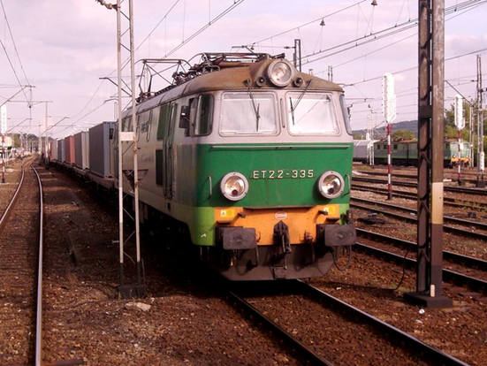

¿Qué es Visual Question Answering?
Dado un contexto visual (imagen), es necesario saber algo sobre él.
¿Qué es eso?

Slide 4
¿Qué es Visual Question Answering?
Train | 99.99
Train tracks | 0.004
Trains | 0.003
Countryside | 0.002
Tracks | 0.001
VQA Model
¿Qué es eso?
Necesita entender la pregunta y la imagen en base a ella.

Slide 5
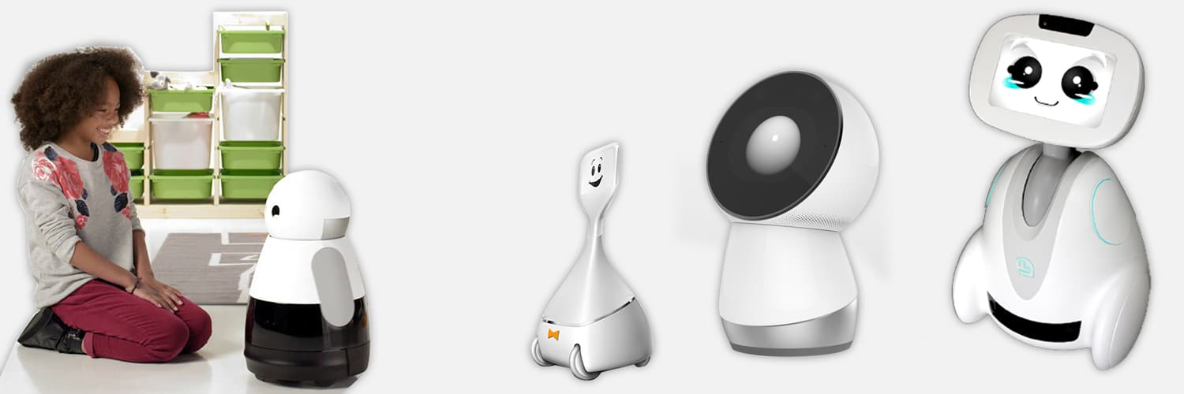
¿Por qué es importante?
Para mejorar la interacción con robots o asistentes personales
¿Dónde están las ropas limpias?
En el canasto verde en la lavandería

Slide 6
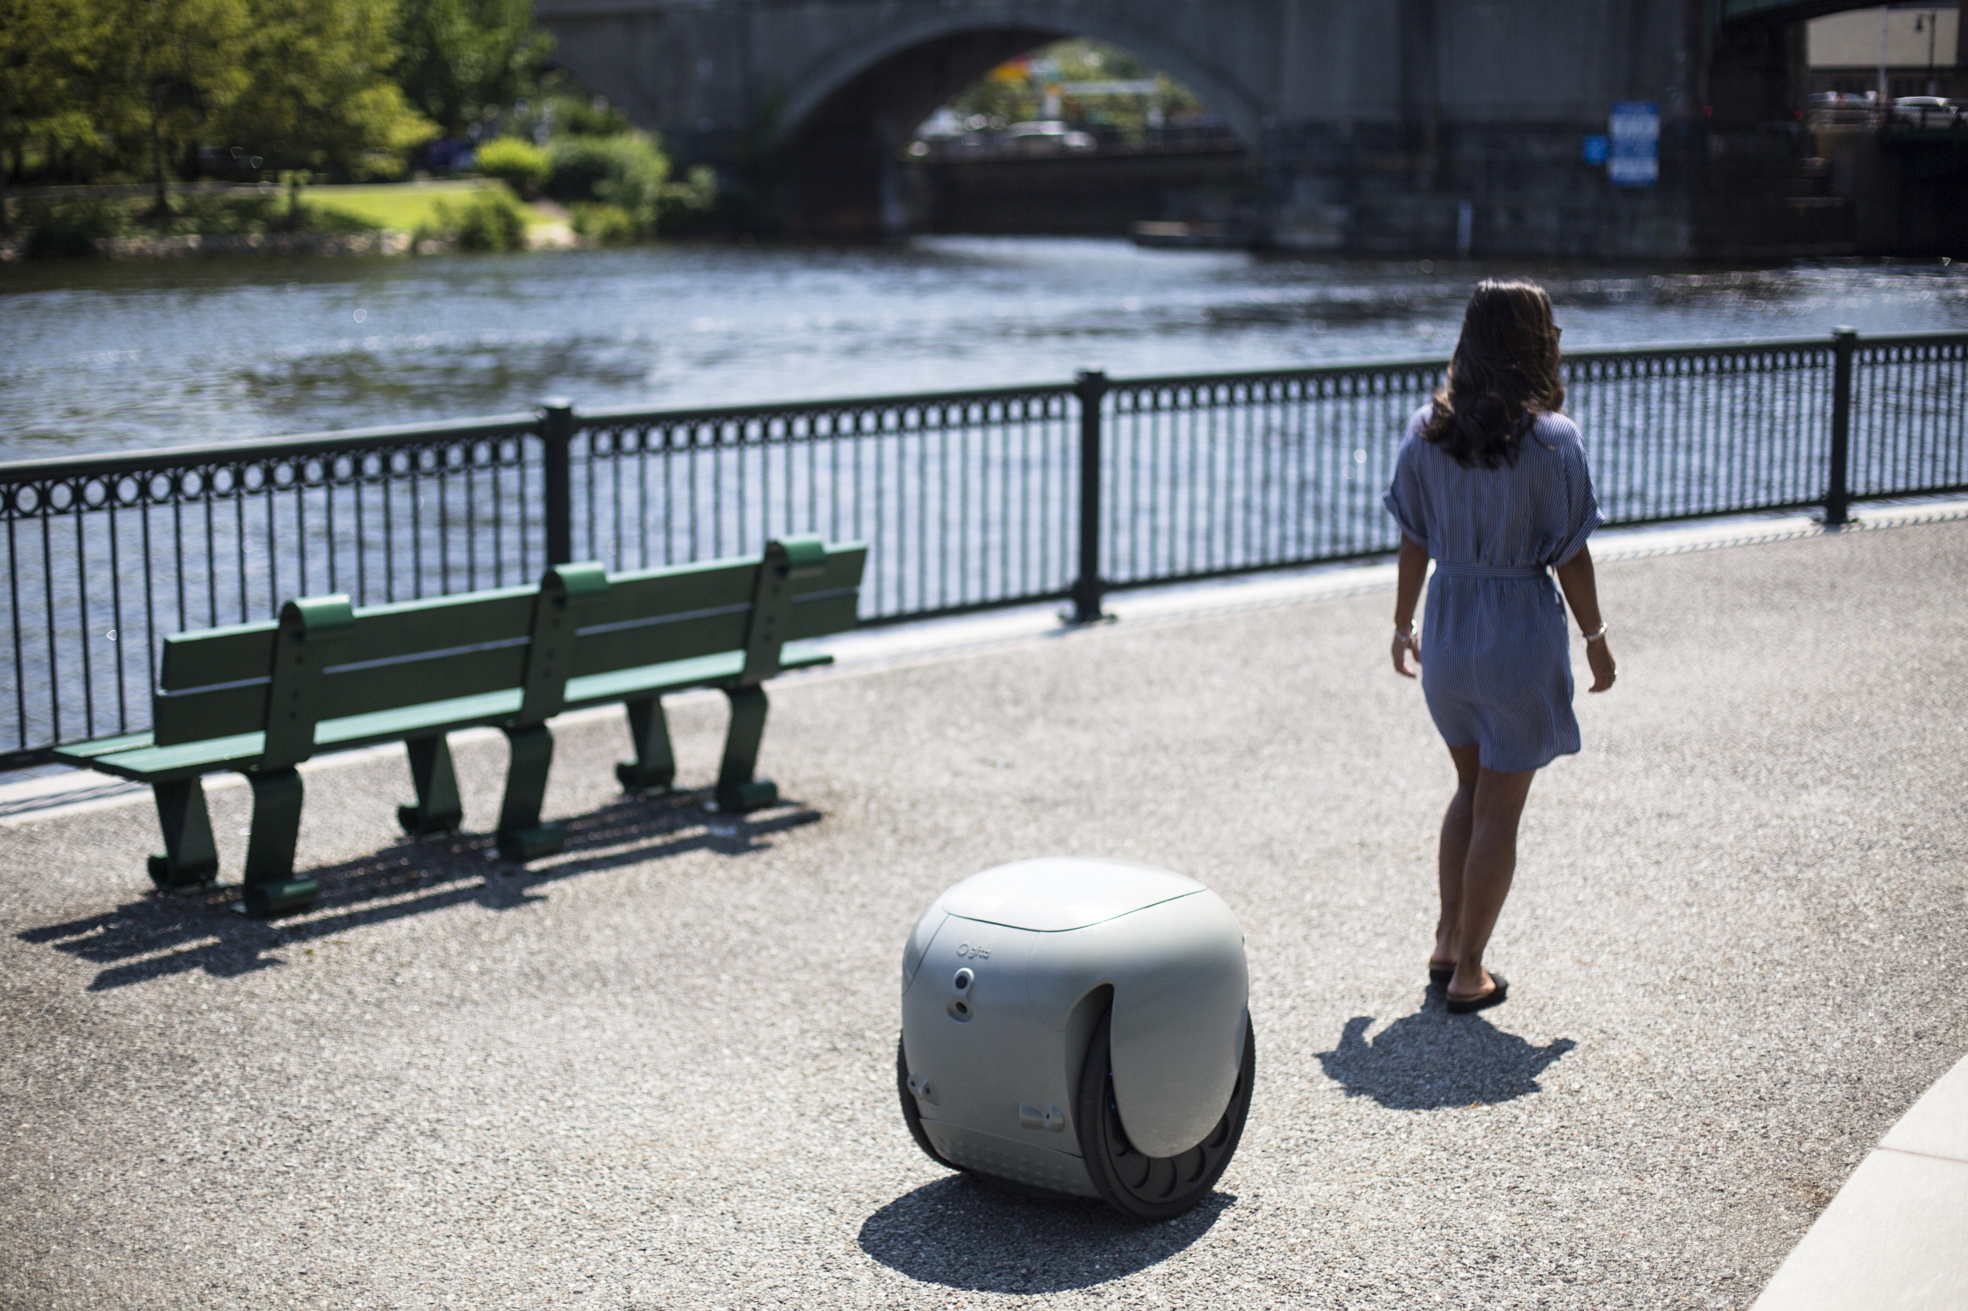
¿Por qué es importante?
Para ayudar a las personas con discapacidad visual.
Es seguro aquí? ¿Puedo seguir caminando hacia adelante?
Si….

Slide 7
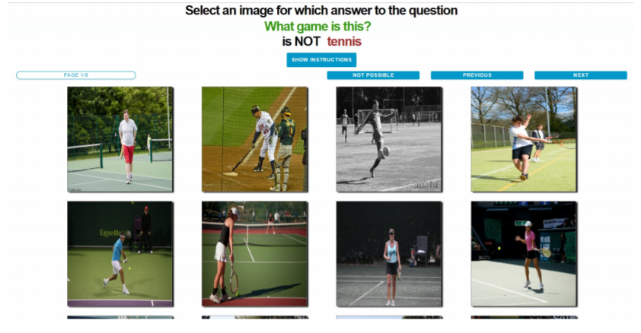
Dataset – VQAv2
Contiene poco más de 204K imágenes de COCO, 614K preguntas de lenguaje natural de forma libre (3 preguntas por imagen), y más de 6 millones de respuestas de forma libre (pero concisas) (10 respuestas por pregunta).
Contiene más de 443K pares de entrenamiento, 214K de validación y 453K de prueba (pares de preguntas e imágenes).
Para evitar sesgos de lenguaje y aumentar la robustez del sistema:
Para cada triplete (imagen (I), pregunta (Q), respuesta (A)) en el conjunto de datos VQA, identifican otra imagen que está cerca de I pero que resulta en una respuesta diferente a la pregunta.

Slide 8
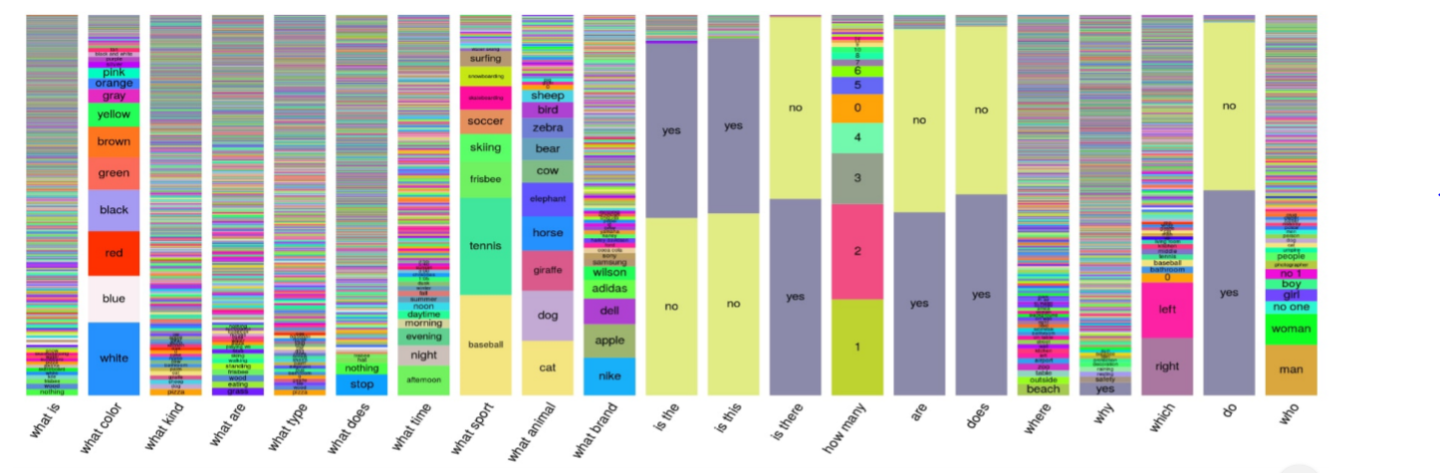
Dataset – VQAv2
Para evitar sesgos de lenguaje y aumentar la robustez del sistema:
Proponer un conjunto de datos equilibrado.

Slide 9
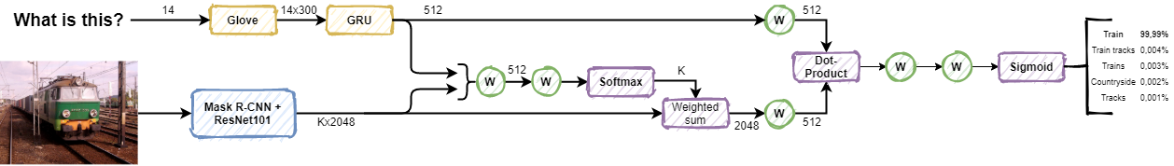
VQA Model - Pythia
Pythia
Se basa en el modelo de abajo hacia arriba y de arriba hacia abajo (up-down) con pocos pero importantes cambios para mejorar el rendimiento.

Slide 10
VQA Model - Pythia
2048
2048K
2048
Obtener propuestas de los objetos en la imagen
K
12/35

Slide 11
VQA Model - Pythia
14
“What”, “is”, “this”, “pad”, “pad”, …, “pad”
What is this?
512
Tokenizer
Glove
300
GRU

Slide 12

VQA Model - Pythia
Top – Down attention
Obtener los objetos importantes para responder la pregunta
2048
2048
Attention weights
K

Slide 13
VQA Model - Pythia
Mezclar la información multimodal sin aumentar la dimensión del modelo
Selecciona la major respuesta para la pregunta
What is this?
Train

Slide 14
Problemas con los enfoques existentes
Los modelos VQA están impulsados por antecedentes de lenguaje en los datos de entrenamiento.
Falta de composicionalidad.
Sus respuestas son limitadas.

Slide 15
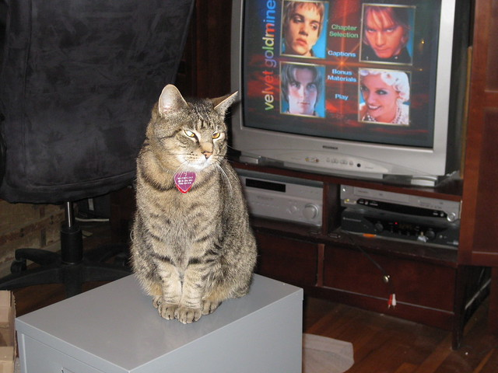
VQA Model - Pythia
Los modelos VQA están impulsados por antecedentes de lenguaje en los datos de entrenamiento.
Is it a cat?
Prediction | Confidence
yes | 1.000000e+02
gray | 8.608373e-08
1 | 7.221722e-08
cat | 3.815360e-09
tabby | 2.829354e-10

Slide 16
VQA Model - Pythia
Los modelos VQA están impulsados por antecedentes de lenguaje en los datos de entrenamiento.
are there two cat?
Prediction | Confidence
yes | 99.995
no | 0.003
1 | 0.002

Slide 17
VQA Model - Pythia
Los modelos VQA están impulsados por antecedentes de lenguaje en los datos de entrenamiento.
are there two cat?
Prediction | Confidence
no | 94.9132
yes | 5.00
1 | 0.084
gray | 0.00070

Slide 18
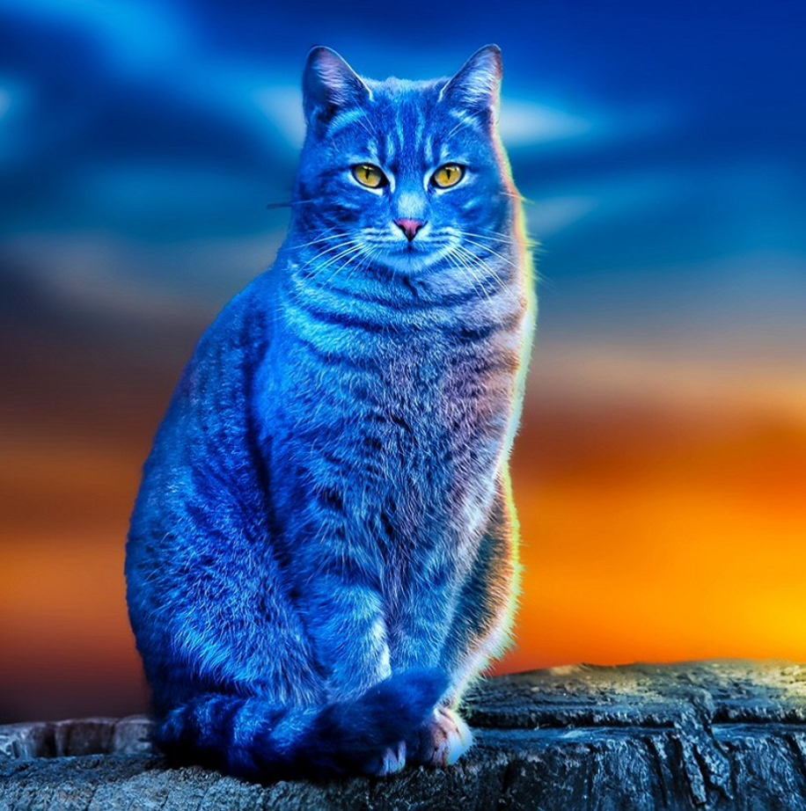
VQA Model - Pythia
Falta de composicionalidad.
What is the color of the cat?
Prediction | Confidence
orange | 45.680103
blue | 24.466681
orange and black | 4.474331
black and orange | 4.419116
gray | 3.699805

Slide 19
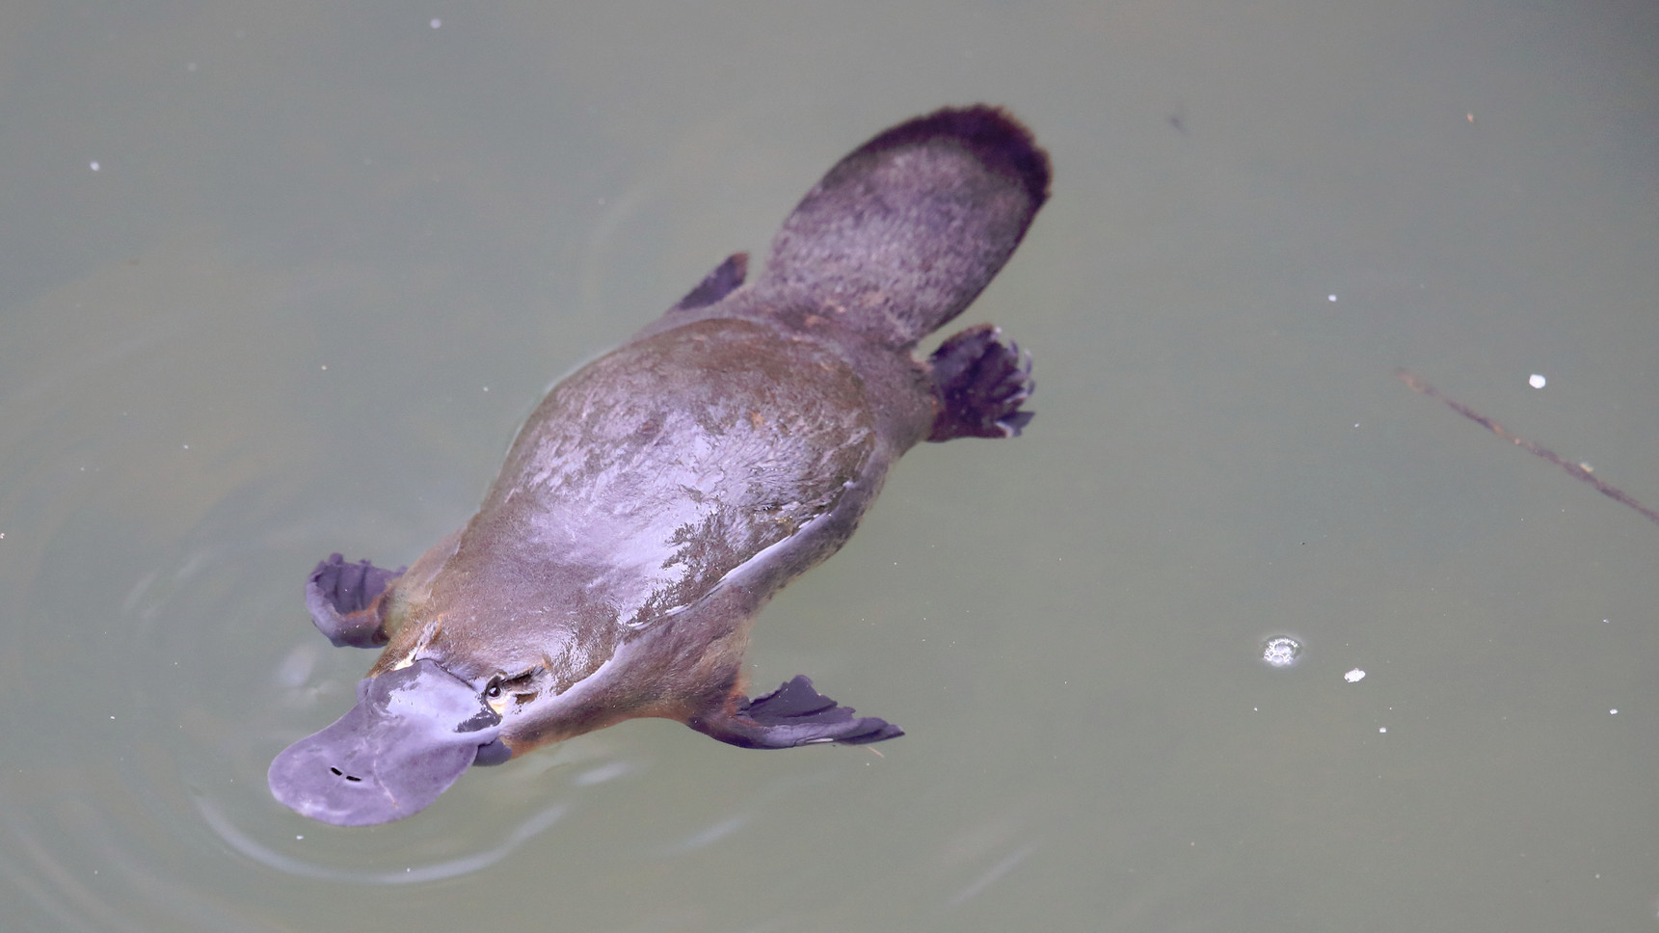
VQA Model - Pythia
Las respuestas son limitadas.
What is this?
Prediction | Confidence
bird | 99.938381
duck | 0.030350
animal | 0.027094
yes | 0.001755
unknown | 0.001192

Slide 20
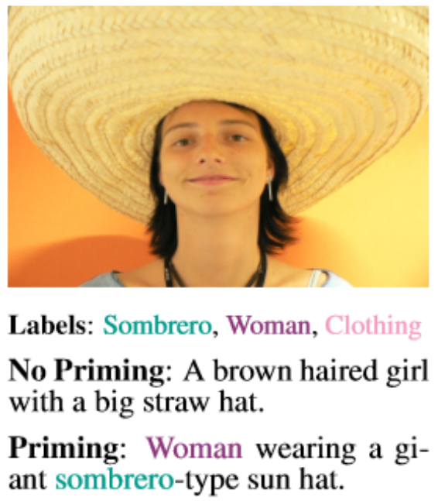
Image Captioning
Dado un contexto visual (imagen), es necesario conocer una breve descripción al respecto.
Describir con palabras las características visuales relevantes.

Slide 21
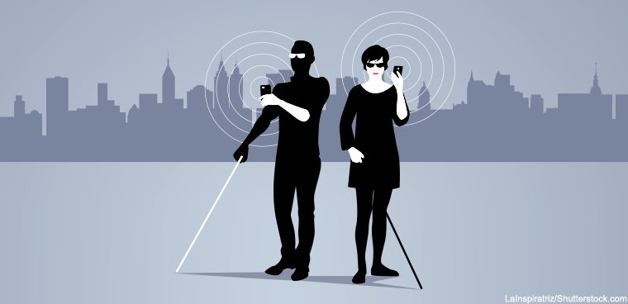
Image Captioning
¿Por qué es importante?
Para ayudar a las personas con discapacidad visual

Slide 22
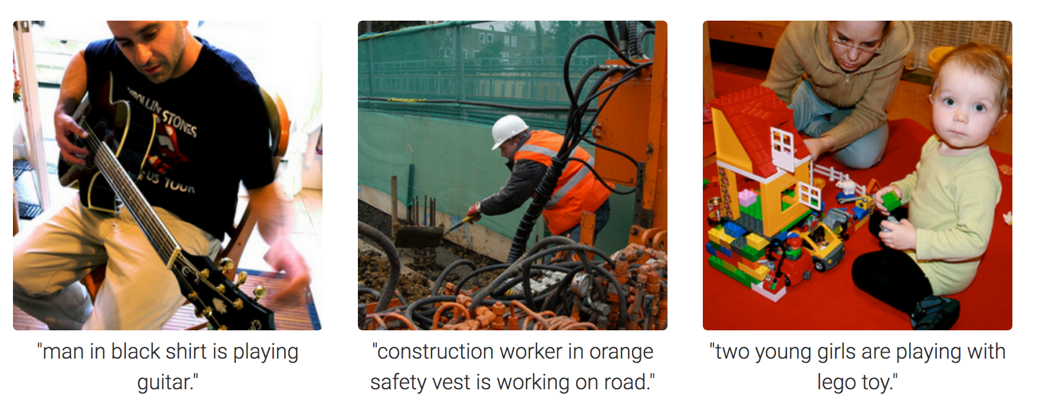

Image Captioning
¿Por qué es importante?
Para la recuperación de imágenes y la búsqueda de imágenes.

Slide 23
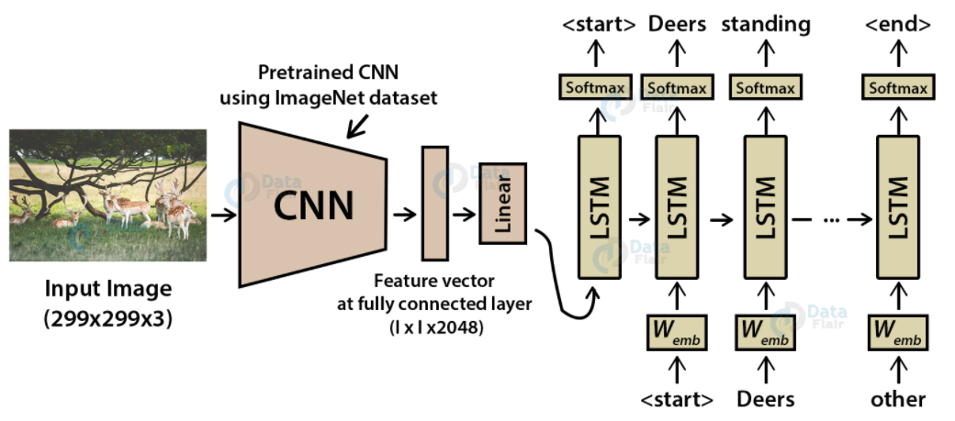
Image Captioning
¿Cómo Podemos generar un caption?
- Modelo

Slide 24
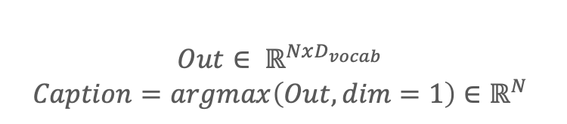
Image Captioning
¿Cómo Podemos generar un caption?
- Predecir cada palabra: Greedy Search
$$Out∈ ℝ^{NxD_{vocab}}$$
$$Caption=argmax\left(Out, dim=1\right){∈ℝ}^{N}$$
Pero... ¿Es la mejor manera? Puede repetir palabras

Slide 25
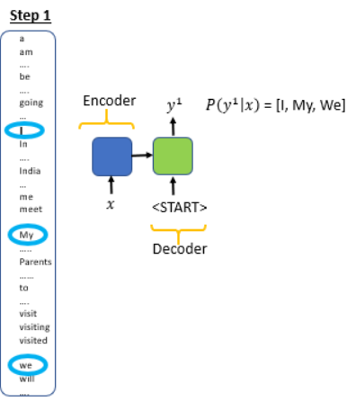
Image Captioning
¿Cómo Podemos generar un caption?
- Predecir cada palabra: Beam Search

Slide 26
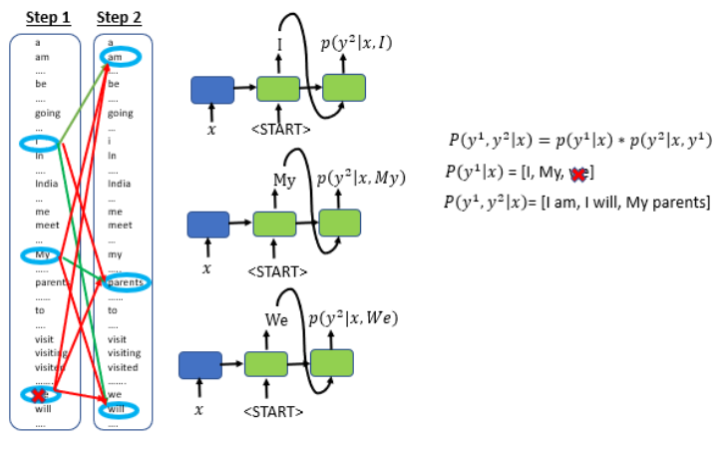
Image Captioning
¿Cómo Podemos generar un caption?
- Predecir cada palabra: Beam Search

Slide 27
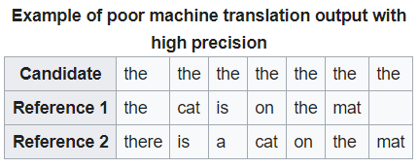
Image Captioning
¿Cómo podemos medir la calidad de los caption?
Bleu
Es una métrica que puntúa en una escala de 0 a 1.
Se centra en la similitud de cadenas.
No evalúa la calidad de la traducción.

Slide 28
Reconocimiento Visual Texto e imágenes (VQA, Captions)
Aplicaciones de Inteligencia Artificial I
Profesor: Bianca Del Solar Medrano
bsdelsolar@uc.cl

